Slide 1
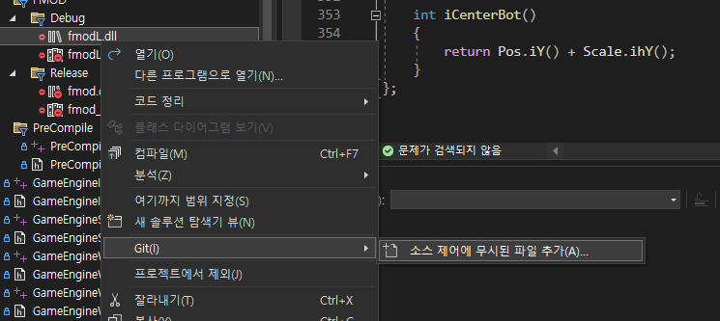
다른 라이브러리를 사용할 때 .dll은 빌드의 결과물이기 때문에 올릴필요가 없는데
우리는 사용해야하는 사운드 라이브러리의 결과물이기 때문에 올려야 하는 녀석이다.
어제 아래와 같이 처리한다음 올렸어야 했는데 실수했다.

Slide 2
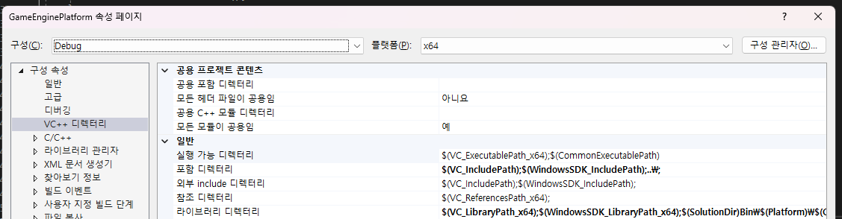

선생님이 하란대로 했는데. 안되요는 안말해서 다행
모든구성 모든 플랫폼으로 되어있는걸 일일이 Debug x64까지 하나하나씩 비교해 가면서 보고
정말정말정말 다른게 하나도 없는지를 확인하세요.

Slide 3
std::shared_ptr

Slide 4
대부분의 고인물 프로그래머들이 C++을 퇴출해야한다.
제대로 미숙한 프로그래머들이 메모리 문제를 잃으킨다 => delete안하거나 delete 한걸또 쓰거나
Nullptr 체크를 안하거나. 등등의 미숙한 행동을 보이는데.
이 미숙한 행동이 그냥 경고하나 띄우는수준이 아니고 프로그램을 터트리는 수준의 버그가 터지게 되기
때문이다.
마소는 요즘 c++ 버렸어 c#을 밀고있습니다.
기성 프로그램 시장에서는 c++이 어셈블리어 취급 당하고 있다고 보시면 됩니다.
고도화된 프로그램에서 속력을 노려야할때 쓰는 언어들 컴퓨터의 성능이 매우
게임만하면 피했다고!!!!!! 눌렀다고!!!!!
속력에 너무나도 민감한 프로그램 카카오톡 유튜브에서 동영상 눌렀어 5초 뒤에 나왔어 인터넷 느린가?
게임은 그냥 한번 렉만걸려도 속력에 민감한 언어를 쓸수밖에 없고

Slide 5
속력에 민감한게 랜더링 분야
오픈GL 다이렉트x 이런애들이 다 c++로 접근할수 있고 c++이 가장 그걸 사용하기 쉬운 언어이다.
서버도 마찬가지입니다. 가능한데 모바일게임 실시간 온라인게임은 대부분 c++
어렵고 주의력이 굉장히 필요합니다.
그 중에서 가장 민감한 부분이 바로 메모리 분야입니다.

Slide 6
Nullptr
Delete안해서 릭
Delete를 한녀석을 또서서 생기는 터침
대부분 c++로 만들어지는 엔진들은 유저들이 new를 하는것을 거부합니다.
게임 프레임워크 혹은 엔진이라고 불리는 녀석들은
오브젝트구조
생성(new)구조 <= 자료구조가 나온다.
삭제(Release)구조 <= 자료구조가 나온다.
랜더링구조
콜리전구조

Slide 7


자로구조가 왜 중요한가?
왜 조금도 모르는게 없으면 안되냐?
실전적으로 가면 왜? GameEngineActor는 list에 담았냐?
면접관들이 와 4개월만에 랜더링 구조와 오브젝트구조를 다 이해하고 이걸 자료구조를 통해서
표현하면서 release 와 와와 천재다. <= 안쓰러워해야

Slide 8
프레임
절대로 유저한테 new Delete를 호출하지 못하게 만들어.
선생님은 일단 new는
CreateLevel
CreateActor
New를 막고 그걸 관리해주는 자료구조로 들어가게 만들어놨다.
Delete는 절대로 그순간 바로 지우지 않고 Death라는 함수를 호출하면
그순간 지우는게 아니라 나중에 체크를 해서 절대로 문제가 없을때
삭제하게 만들어 놨다.
콜리전과 랜더러는 액터에게 엮여있기 때문에 Release 개네들도 같이 삭제해주는 구조를 가지고 있어요
업데이트
렌더
Release

Slide 9
이건 구조를 이용해서 막은것이고
아예 근본적으로 포인터라고 하는 문제점을 막아버리자 레퍼런스 카운팅 방식입니다.
아예 애초에 포인터 자체를 고쳐써버리자. 레퍼런스 카운트

Slide 10
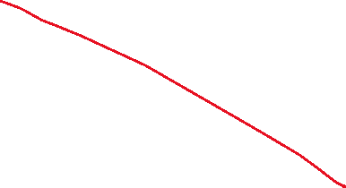
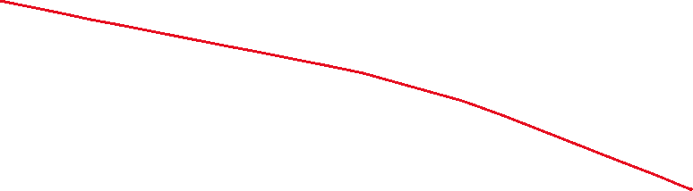
코드
데이터
힙
Monster
스택
Monster* CurMonster1
Monster* CurMonster2

Slide 11
코드
데이터
힙
Monster
스택
Delete CurMonster1
Monster* CurMonster2

Slide 12
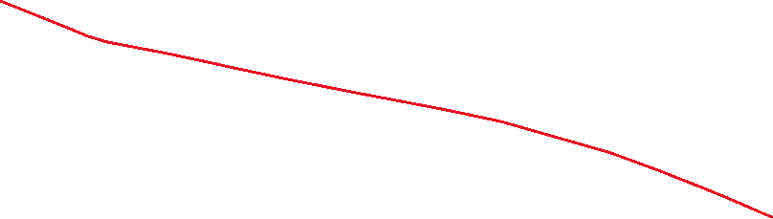

코드
데이터
힙
스택
Monster* CurMonster2

Slide 13
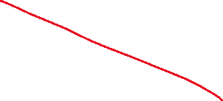
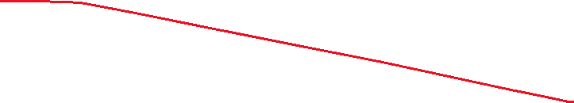
코드
데이터
힙
Monster
2
스택
std::shared_ptr<Monster> CurMonster1
std::shared_ptr<Monster> CurMonster2

Slide 14
코드
데이터
힙
Monster
1
스택
std::shared_ptr<Monster> CurMonster2

Slide 15
지금 나의 주소값을 사용하는 변수가 몇 개 있지?
그게 0이 될때까지 절대로 삭제하지 않는것.
<= 이게 레퍼런스 카운팅의 핵심 개념이다.
구조화시킨겁니다.
New와 delete를 막습니다.
std::shared_ptr<자료형> 을통해서 이걸 포인터 대신 사용합니다.
마찬가지로 그렇기 때문에 new와 delete의 필요성이 사라집니다.
이상한짓만 안하면 절대로 댕글링이 생길수가 없어요.

Slide 16
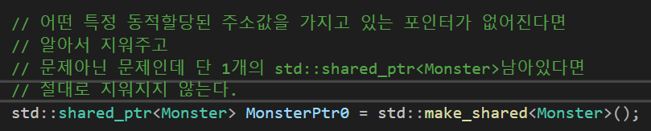
문제점 1
이 포인터 잘 썼다 근데 이제 필요 없네 nullptr 로 넣어서 사용하지 않아야.
게임내 메모리중에 내가 잊고 있는 std::shared_ptr이 남아있다면 지워지지 않아서 메모리 관리가 힘들다는게 문제입니다.
문제점 2
순환참조가 존재한다.

Slide 17
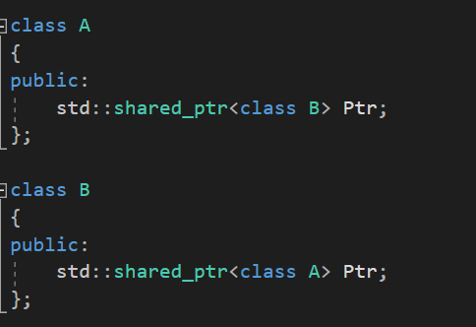
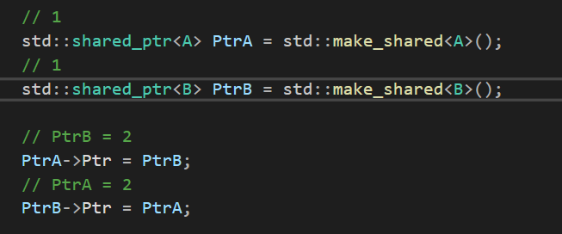

순환참조가 존재한다.
다음과 같은 구조를 가진 클래스들이

Slide 18
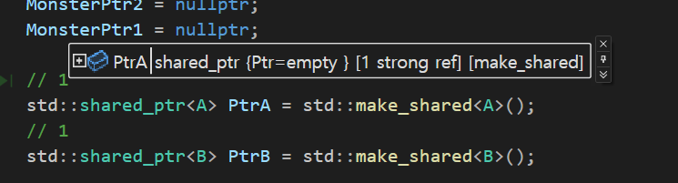
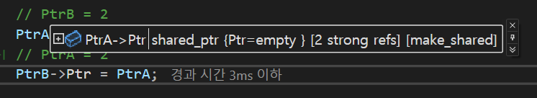
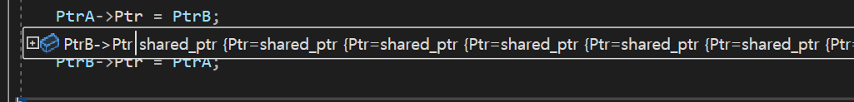
정상적인 모습의 레퍼런스 카운트가 이상현상을 보이기 시작한다.
정상적인 Refcount의 모습
순환되었을대의 RefCount의 모습

Slide 19
이걸 쓴모습을 보거나 기술소개에서 이게 들어가있는 코드를 면접관에게 보여주는 순간
std::shared_ptr에 대해서 어마어마한 질문들이 쏟아질 수 있으니 잘 대비해 두시기 바랍니다.
그래서 shared_Ptr을 잘사용하는 방법은
다썼으면 nullptr을 잘 해주기만 해도 중간은 간다.
애는 내버려둬도 되잖아 <= 보통 이런 마인드가 되어버린다. 신경안써도 됨.

Slide 20
스트링뷰

Slide 21
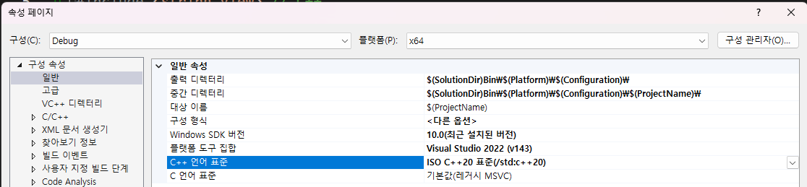

Std::string_view를 사용할건데 이걸 사용하려면 c++17인가 20인가?
무조건 최신버전 c++과 최신버전 비주얼 스튜디오를 사용할 것이기 때문에
아무런 의미도 없죠. 그냥 최신버전으로 맞추면 사용할수 있을 겁니다.
여러분들이 비주얼 스튜디오 버전이 낮은 회사로 갔을때
대표적으로 메이플 옛날 고전 온라인 게임 회사에 갔을때 문제가 될수는 있다.

Slide 22
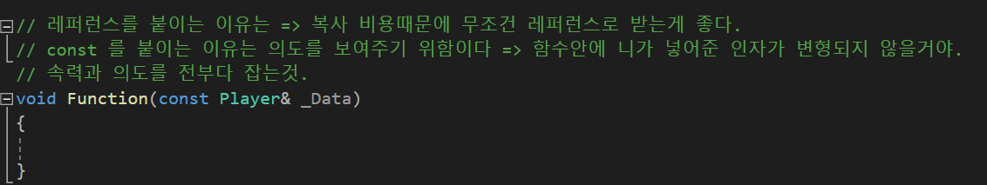
Std::string_view는 std::strin에 맹점이 있기 때문이다.
보통 우리가 함수에 인자를 넣어줄때는 const 자료형&로 넣어줍니다.

Slide 23
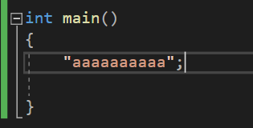
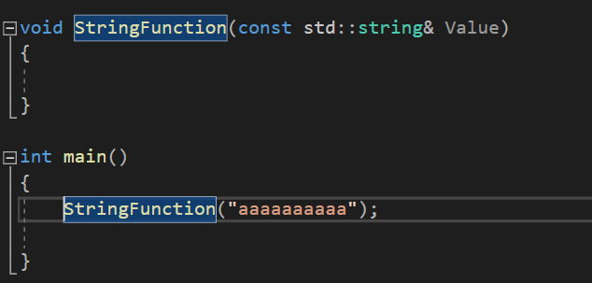
Const char[xx] => const char* 암시적 형변환이 가능하다.
이녀석의 함수로 넘길때의 메모리의 크기는? 8바이트?
아래와 같이 사용하면
8바이트가 넘어가는게 std::string이라고 하는 자료형이 문제가 됩니다.

Slide 24
코드
데이터
힙
std::string
동적할당
동적할당한 메모리 “aaaaaaaaaaaaaaaaaaa” 복사
std::string
동적할당
동적할당한 메모리 “aaaaaaaaaaaaaaaaaaa” 복사
스택
StringFunction
const std::string& Value

Slide 25

물론 그렇다고 진자 그렇게 미친듯이 동적할당이 일어나는것은 아닙니다.
String 내부에는 SSO라고 하는 메모리가 있습니다.
내부에 static char[32] SSO <= 대부분의 상황에서는 여러분들이 생각한 것 같은 마구잡이식 동적할당은 일어나지 않습니다.
하지만 그보다 조금이라도 긴 글자가 나오면 동적할당은 일어납니다.
최대한 덜일어나게 하기 위해서 만든것이 바로 std::string_view입니다.

Slide 26
일단 잦은 동적할당은 왜 문제가 되는가?는 내일 알아보겠습니다.

